Slide 1
Design von artifiziellen Tieren mit evolutionären Algorithmen
hedigfab, tanneflo

Slide 2
Index
Ziele
Einleitung
Grundlagen
Methoden
Resultate
Diskussion
Ausblick

Slide 3
Ziele
Sie verstehen den eingesetzten Algorithmus
Sie lernen einige Resultate der Arbeit kennen
Sie kennen die Chancen, welche sich durch diese Arbeit eröffnen
Sie erhalten Antworten zu den Forschungsfragen

Slide 4
EInleitung
Evolutionäre Algorithmen
Orientieren sich an der natürlichen Evolution
«trial and error»
Annäherung an optimale Lösung
Universeller Darwinismus [1]
Reproduktion
Vererbung
Variation
Selektion
Notes:
Evolutinäre Algorithmen haben natürliches Vorbild. Es pflanzen sich nicht alle Individuen der Generation fort. Mit Trial and Error versucht man Annäherungen an die optimale Lösung zu finden.
Überleitung zu universellem Darwinismus: Die Kombination aus Reproduktion, Vererbung, Variation und Selektion übernimmt dabei die Rolle des Lösens und Optimierens einer Problemstellung
Universeller Darwinismus:
• Reproduktion: Die Individuen müssen fähig sein, sich fortzupflanzen. • Vererbung: Der Nachwuchs muss fortpflanzungsfähig sein und erbt Eigenschaften der Eltern. • Variation: Es muss ein Mechanismus existieren welcher neue Variationen in die Nachkommen einführen kann. • Selektion: Die vererbten und variierten Merkmale müssen die Reproduktionsfähigkeit beeinflussen. Die Selektion bestimmt die Individuen, welche sich reproduzieren können.

Slide 5
Zielsetzung
Ziel: Sechsbeinige künstliche Tiere lernen sich durch Parcours fortzubewegen
Forschungsfragen:
Wie kann eine Steuerung der Bewegung implementiert werden?
Wie kann diese Steuerung evolviert werden?
Wie kann die Geometrie der Tiere evolviert werden?
Wie sieht der Bewegungsablauf und die Geometrie eines evolvierten Tieres aus?
Nimmt die Diversität mit zunehmenden Generationen stetig ab?
Unterscheidet sich ein Individuum, welches mit dem Ziel der allgemeinen Lösung gefunden wurde, von einem das mit dem Evolvieren auf Evolvierbarkeit gefunden wurde?

Slide 6
Hypothese Körperpunkte
Formulierung
Veranschaulichung Körperpunkte
Sechs Körperpunkte
Acht Körperpunkte
Ein Individuum mit acht Körperpunkten kann sich schneller durch den Parcours bewegen, als ein Individuum mit weniger Körperpunkten.
Vermutung: Durch die komplexere Form des Körpers können die Individuen die Balance besser halten.

Slide 7
HYPOTHESE MuTATIONSWAHRSCHEINLICHKEITEN
Es wird vermutet, dass mit kleinen Mutationswahrscheinlichkeiten bessere Resultate gefunden werden können
Durch hohe Mutationswahrscheinlichkeiten wird die Evolution der Individuen gebremst

Slide 8
Grundlagen
Ablauf eines evolutionären Algorithmus
Initiale Population
Evaluation
Selektionsstrategie
Mutation

Slide 9
Ablauf eines Evolutionären Algorithmus
Selektion
Mutation
Evaluation
Rekombination
Initiale
Population
Notes:
Initiale Population:
Erzeuge Population von n Individuen
Mehr Individuen bedeutet höheren Rechenaufwand
Möglichst divers zueinander

Slide 10
Evaluation
Evaluation der Fitnessfunktion
Fitnessfunktion wird vom Anwender definiert
Rechenintensive Aufgabe
Zurückgelegte Strecke der Individuen

Slide 11
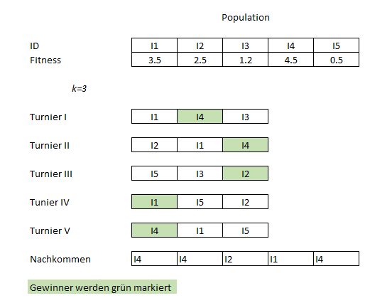
Selektionsstrategie
Allgemein
Turnierbasierte Selektion
Selektion der Individuen zur Reproduktion
Erhaltung der Diversität

Slide 12
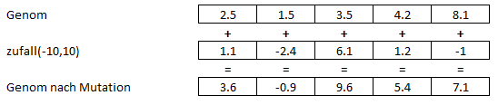
Mutation
Allgemein
Beispiel
Operieren auf dem Genotyp
Position des Genoms wird mit bestimmter Wahrscheinlichkeit mutiert

Slide 13
EvolUtionäre AlGoRITHMEN
Typen
Evolutionäre Programmierung
Genetische Programmierung
Genetische Algorithmen
Evolutionäre Programmierung
Evolutionäre Strategien
Turnierbasierte Selektion
Reale-Werte-Repräsentation
Mutation, aber keine Rekombination

Slide 14
Methoden
Design der Individuen
Bewegungsablauf
Wie kann eine Steuerung der Bewegung implementiert werden?
Wie kann diese Steuerung evolviert werden?
Auswahl des Evolutionären Algorithmus
Eingesetzte Technologien
Probleme Kreise, Verhacken etc (remove me)
Ablauf Simulation

Slide 15
Zeitraffer des Bewegungsablaufs

Slide 16
Resultate
Vierter Simulationslauf
Fünfter Simulationslauf

Slide 17
Vierter Simulationslauf – AllGEMEINE Lösung

Slide 19
Fünfter Simulationslauf

Slide 20
Diskussion
Wie kann die Steuerung evolviert werden?
Nimmt die Diversität mit zunehmenden Generationen stetig ab?
Wie sieht der Bewegungsablauf und die Geometrie eines evolvierten Tieres aus?
Individuum: Allgemeine Lösung vs. evolvieren auf Evolvierbarkeit
Hypothesen

Slide 21
Ausblick
Feedback Bewegungsablauf
N-beinige Tiere
Austauschen der Physik-Engine
Parcours
Hypothesen

Slide 22
Quellen
[1]: R. Dawnkins, „Universal Darwinism,” in Evolution from molecules to man, D. S. Bendall, Hrsg. Cambridge: Cambridge University Press, 1983, Kap. 20, S. 403–425.

